Slide 5
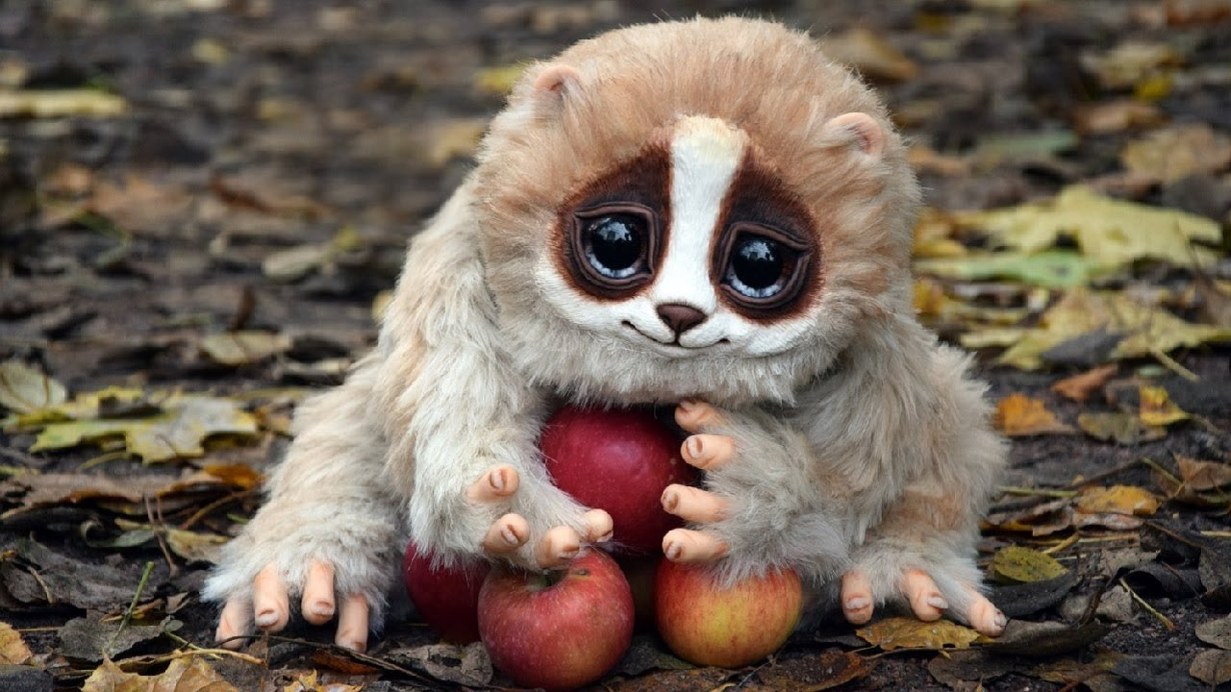

Slide 6
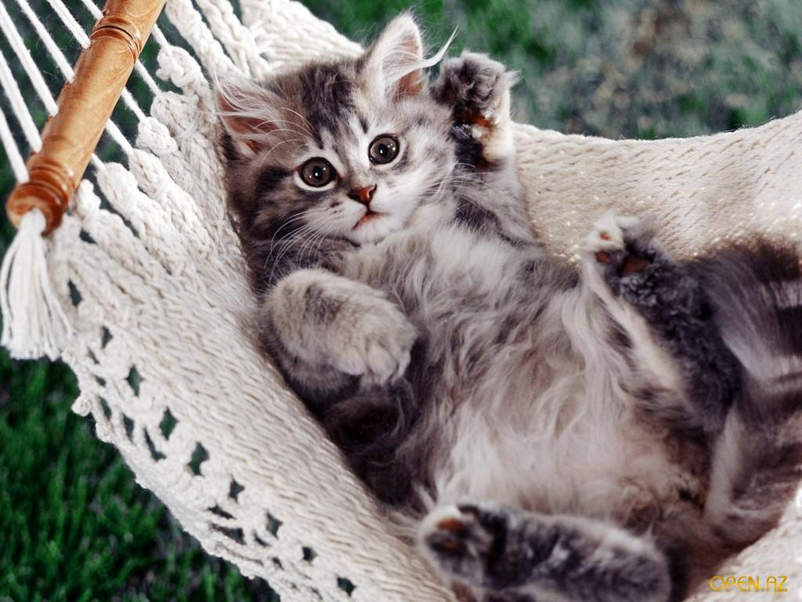
ANIMAIS

Slide 7

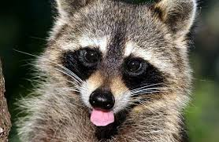
ANIMAIS

Slide 8
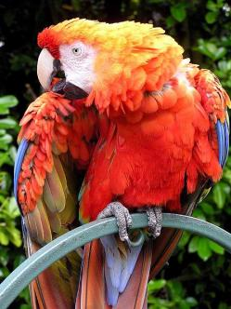
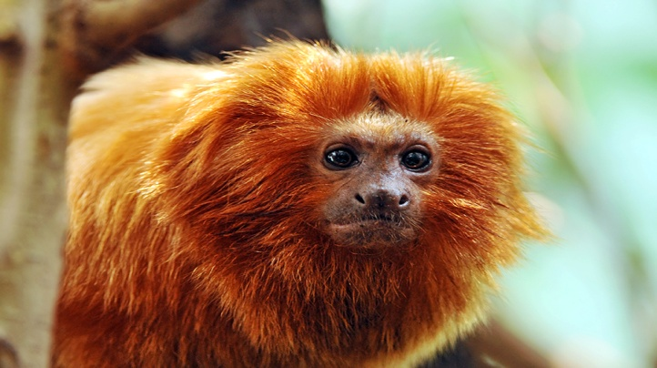
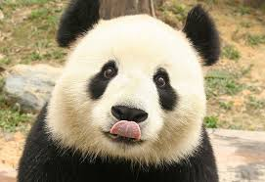

Slide 9
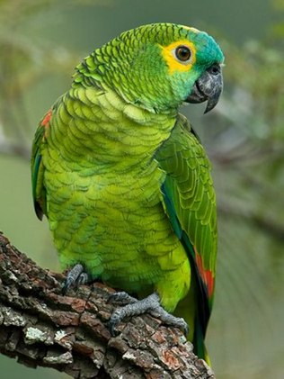
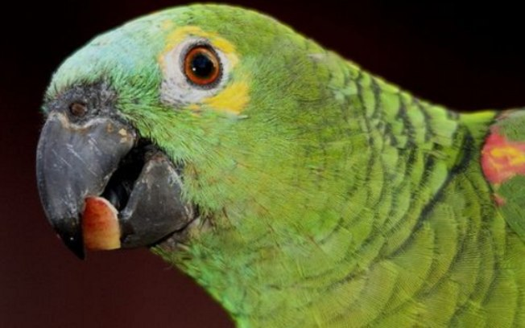
O papagaio se tornou muito famoso pela sua capacidade de aprender a falar como os homens. A ave silvestre é o único animal domesticado capaz de reproduzir palavras, frases e até músicas na língua humana. Por esse motivo, quem tem um exemplar da ave, considerada um animal exótico , em casa adora ensinar algumas palavras e brincadeiras que divertem qualquer pessoa pelo fato da espontaneidade.
Mas ter um papagaio de estimação não é uma tarefa muito fácil. Com o nome científico Amazona aestiva , o papagaio é uma ave presente na Bolívia, norte da Argentina e no Brasil, país em que é muito protegida pelo IBAMA (Instituto Brasileiro do Meio Ambiente), principalmente devido ao forte contrabando de animais silvestres. Por isso, além da autorização, é preciso ter certeza da procedência do animal para não colaborar com algum tipo de prática ilegal.
Quantos anos vive um papagaio e suas características
O papagaio de estimação tem em torno de 38 cm e pesa cerca de 400g. Sua personalidade é bem divertida e carente, eles precisam ter alguém por perto quase sempre, caso contrário podem desenvolver problemas de saúde como a depressão. São capazes de aprender a falar e gostam de dançar quando uma música toca. Caso a ave que você comprou não faça essas coisas, não ache que ela está com algum problema, apenas 15% dos papagaios realmente aprendem os truques.
Reprodução
O papagaio vive em torno de 80 anos
Além de viver durante muito tempo, em torno de 80 anos, o papagaio chama atenção por sua beleza. Suas penas verdes preenchem quase que o corpo inteiro, ganhando outras colorações nas extremidades: a testa, logo acima do bico é azul, na região dos olhos se torna amarela e as pontas das asas são vermelhas.
Cuidados com o papagaio de estimação
via GIPHY
Os cuidados não são muitos, basta não deixá-los sozinhos por grandes períodos de tempo e ir ao veterinário com uma regularidade combinado com ele. A alimentação é bem parecida com a de outras aves , feita com comidas naturais: frutas frescas, legumes cozidos no vapor sem tempero, castanhas, queijo de ricota e ovo, por exemplo. A gaiola dele deve ser grande e espaçosa, ou se preferir que ele seja criado solto, pense em cortar as asas para evitar fugas.
Passo a passo para comprar um papagaio legalizado
Tenha um papagaio de estimação apenas se ele for uma ave legalizada pelo IBAMA. Para saber disso basta verificar se ele possui um anel da instituição com o número de registro e ter certeza de que ele não é falsificado. Jamais retire um animal silvestre da natureza e o leve para casa.
Procure sempre comprar o papagaio de criadouros confiáveis, exija comprovante do registro no IBAMA e procure no site da instituição se o criadouro realmente é autorizado. Fazendo isso, além de estar evitando o contrabando de aves, você terá mais chances de ter um papagaio que aprende truques facilmente, isso porque esses locais preferem cruzar apenas animais com essas características.
via GIPHY
Link deste artigo: http://canaldopet.ig.com.br/curiosidades/2016-07-22/papagaio.html
Faça seus comentários sobre esta matéria mais abaixo.
por Taboola
Recomendado
Para você
Ops! Veja as famosas que foram traídas pelo vento e mostraram demais - Home - iG
Lembra da Xena, a princesa guerreira? Veja como ela está hoje
Mais Recentes
por Taboola
Recomendado
Para você
Fonte: Canal do Pet - iG @ http://canaldopet.ig.com.br/curiosidades/2016-07-22/papagaio.html

Slide 10
O papagaio se tornou muito famoso pela sua capacidade de aprenderFonte: Canal do Pet - iG @ http://canaldopet.ig.com.br/curiosidades/2016-07-22/papagaio.html

